Slide 1




Kelompok 2
FARKHAN (200810060)
M. RANDY OKTAVIANUS(20081010153)
FARIS SYAIFULLOH (20081010078)
RAYHAN RIZAL M (20081010045)

Slide 2

HTML5
hypertext markup language

Slide 3

HTML5
HTML atau hypertext markup language adalah sebuah bahasa markup yang menjadi salah satu dasar pembuatan website.
Tidak seperti bahasa pemrograman yang bertugas mengolah input data dengan logika yang telah ditetapkan, bahasa markup ditulis untuk memberikan struktur pada sebuah halaman website.

Slide 4



SEJARAH HTML5
HTML5 adalah sebuah bahasa markah untuk menstrukturkan dan menampilkan isi dari World Wide Web, sebuah teknologi inti dari Internet. HTML5 adalah revisi kelima dari HTML (yang pertama kali diciptakan pada tahun 1990 dan versi keempatnya, HTML4, pada tahun 1997[1]) dan hingga bulan Juni 2011 masih dalam pengembangan.
HTML5 merupakan salah satu karya Konsortium World Wide Web (World Wide Web Consortium, W3C) untuk mendefinisikan sebuah bahasa markah tunggal yang dapat ditulis dengan cara HTML ataupun XHTML. HTML5 merupakan jawaban atas pengembangan HTML 4.01 dan XHTML 1.1 yang selama ini berjalan terpisah, dan diimplementasikansecara berbeda-beda oleh banyak perangkat lunak pembuat web.

Slide 5

KEUNGGULAN HTML5
Penanganan Error yang Lebih Baik
Kemudahan untuk Membuat Aplikasi Web
Syntax yang Lebih Sederhana
Dukungan untuk Pembuatan Website Responsive
Support untuk Konten Video dan Audio
Dukungan untuk Grafik Vektor
Kompatibel dengan lebih Banyak Browser
Penyimpanan Informasi secara Lokal
Fokus Otomatis pada Kolom Form
Menjalankan JavaScript di Web Browser

Slide 6



Kekurangan HTML 5
Saat ini HTML5 masih dalam pengembangan, sehingga hanya beberapa browser yang sudah mendukung HTML5, seperti fitur-fitur pada HTML 5 tidak semuanya bisa berfungsi dengan baik pada beberapa browser. Beberapa browser yang sudah mendukung HTML 5 seperti Safari, Chrome, Firefox, dan Opera. Namun kabarnya IE9 (Internet Explorer) akan mendukung beberapa fitur dari HTML5.

Slide 7


Tag Element inline Baru Pada Html5
Elemen inline baru menetapkan beberapa konsep dasar dan menjaganya tetap semantis:
<mark> menunjukkan konten yang ditandai dengan mode tertentu.
<waktu> menunjukkan konten yang merupakan waktu atau tanggal.
<meter> menunjukkan konten yang merupakan pecahan dari range yang diketahui seperti penggunaan penyimpanan.
<progress> menunjukkan kemajuan tugas menuju penyelesaian.

Slide 8


Tag yang Mendukung Halaman Dinamis pada Html5
Html 5 dikembangkan untuk membantu pengembang aplikasi web, jadi ada banyak tag baru yang memudahkan pembuatan halaman Html dinamis:
<details> tag ini memberikan detail tentang suatu elemen, ini seperti tooltips di aplikasi non-web.
<datagrid> membuat tabel yang dibangun dari database atau sumber dinamis lainnya.
<menu> adalah tag lama yang dibawa kembali dan diperbarui yang memungkinkan kita untuk membuat sistem menu di halaman web.
<command> mendefinisikan tindakan yang seharusnya terjadi ketika elemen dinamis diaktifkan.

Slide 9
Tag Element Baru Pada Html5
Ada beberapa element baru yang menarik dalam html5, seperti:
<canvas> Elemen ini memberi ruang gambar dalam JavaScript di halaman web. Tag Elemen ini dapat menambahkan gambar atau grafik ke tooltips atau membuat grafik dinamis di halaman web.
<video> Tag yang berfungsi untuk menambahkan video ke halaman web.
<audio> Tag yang berfungsi untuk menambahkan audio ke halaman web.

Slide 10
TAG-TAG BARU HTML5
<section> mendefinisikan bagian halaman.
<header> mendefinisikan header halaman.
<footer> mendefinisikan footer halaman.
<article> mendefinisikan artikel atau konten utama pada suatu halaman.
<nav> mendefinisikan navigasi pada halaman.
<aside> mendefinisikan konten tambahan seperti bilah sisi di halaman.
<figure> mendefinisikan gambar yang ada pada artikel

Slide 11
Elemen yang dihilangkan
<acronym>
<applet>
<basefont>
<bigsound>
<big>
<blink>
<center>
<command>
<dir>
<element
<font>
<frame>
<frameset>
<image>
<keygen>
<noembed>
<noframes>
<tt>
<xmp>

Slide 12






Contoh penggunaan
HTML5

Slide 13



Membuat Struktur Halaman HTML dengan Tag HTML5
Sebelum era HTML5 yang memiliki tag untuk membuat struktur halaman yang lengkap, web developer umumnya menggunakan tag <div> dengan atribut id atau class untuk memisahkan bagian-bagian struktur dalam halaman HTML, seperti header, footer, dan sidebar.

Slide 14
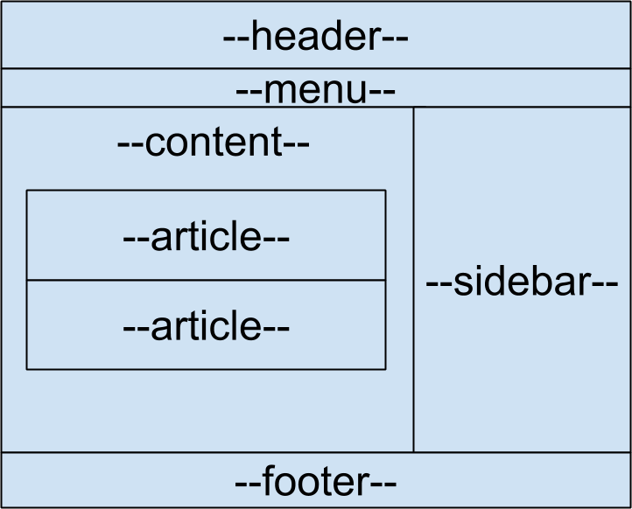
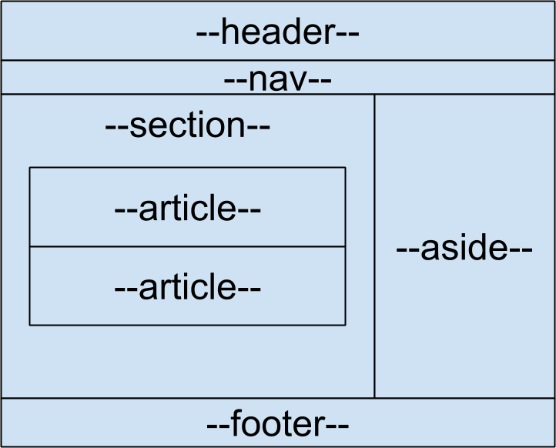
Sebagai contoh, berikut adalah gambar sederhana struktur sebuah website dengan 2 kolom menggunakan HTML5:

Slide 15
Semantic Tag untuk membuat Struktur web dengan HTML5
Tentang semantic tag, HTML5 mencoba menggantikan tag ‘tanpa arti‘ <div> untuk sering digunakan untuk membuat struktur halaman web. Tag-tag yang bisa kita gunakan untuk keperluan ini adalah <header>, <nav>, <section>, <article>, <aside> dan <footer>.

Slide 16
Tag <header>
Tag <header> digunakan untuk bagian halaman web yang merupakan header. Tag ini bisa muncul lebih dari 1 kali, tergantung kebutuhan. Bagian atas web dimana kita meletakkan logo dan judul situs adalah tempat terbaik untuk tag <header>. Namun di bagian atas artikel dinama terdapat judul dan sub judul artikel juga bisa di ‘bungkus‘ dengan tag <header>.

Slide 17
Contoh penggunaan tag <header>:
<header>
<h1>Judul Website</h1>
<img src=”logo_website.png” />
</header>

Slide 18
Tag <nav>
Tag <nav> digunakan sebagai ‘container‘ dari menu navigasi. Sebaiknya digunakan untuk menu utama yang dirasa penting seperti pada bagian header.
Contoh penggunaan tag <nav>:
<nav>
<ul>
<li><a href="#">Home</a></li>
<li><a href="#">About</a></li>
<li><a href="#">Contact</a></li>
</ul>
</nav>

Slide 19
Tag <section>
Tag <section> digunakan untuk memisahkan bagian-bagian dari struktur web. Tag ini bisa digunakan sebagai container untuk kumpulan artikel, gallery, atau bagian lain dari halaman web yang perlu pemisahan. Walaupun tag <section> terkesan ‘generik’, tetapi jika yang kita butuhkan hanya kontainer tanpa makna apa-apa, sebaiknya tetap menggunakan tag <div>.
Bagian utama dimana kontent berada bisa ‘dibungkus’ menggunakan tag <section>. Dan jika halaman tersebut memiliki banyak bagian yang secara logika bisa dipisah, bisa menggunakan beberapa tag <section>.

Slide 20
Contoh penggunaan Tag <section>
<section>
<h1>Judul 1</h1>
<p>...Kumpulan dari konten...</p>
</section>
<section>
<h1>Judul 1</h1>
<p>...Kumpulan dari konten...</p>
</section>

Slide 21
Tag <main>
Tag <main> cocok digunakan untuk menandakan bagian utama dari sebuah halaman. Berbeda dari tag <section>, tag <main> umumnya hanya digunakan 1 kali untuk bagian paling penting, yang biasanya berupa konten/artikel utama.
Contoh penggunaan tag <main>:
<main>
<h1>Judul Utama</h1>
<p>...penjelasan...</p>
<article>
<h2>Judul Artikel 1</h2>
<p>...penjelasan artikel 1...</p>
<p>... </p>
<p>... </p>
</article>
<article>
<h2>Judul Artikel 2</h2>
<p>...penjelasan artikel 2...</p>
<p>... </p>
<p>... </p>
</article>
</main>

Slide 22
Tag <article>
Tag <article> bertujuan untuk menampung konten web yang merupakan.. (ya, anda benar) artikel. Umumnya tag ini berada di dalam tag <section> atau <main>. Tag ini cocok sebagai container untuk artikel dalam sebuah blog.
Contoh penggunaan tag <article>:
<article>
<h2>Judul Artikel</h2>
<p>...penjelasan artikel...</p>
<p>... </p>
<p>... </p>
</article>

Slide 23
Tag <aside>
Tag <aside> bertujuan untuk menandai bagian web yang bukan berisi konten utama, tetapi memiliki kaitan dengan artikel yang saat ini ditampilkan. Bagian paling pas untuk tag <aside> adalah sidebar. Karena pada sidebar bisa terdiri dari berbagai konten yang tidak langsung berkaitan dengan konten utama seperti ’10 artikel terbaru’, atau ‘5 komentar terbaru’. Selain untuk sidebar, tag <aside> juga bisa digunakan di dalam artikel untuk menandai bagian tambahan.
Contoh penggunaan tag <aside>:
<article>
<h2>Judul Artikel 1</h2>
<p>...penjelasan artikel 1...</p>
<p>... </p>
<p>... </p>
</article>
<aside>
<p>...penjelasan tambahan...</p>
</aside>

Slide 24
Tag <footer>
Tag <footer> biasannya digunakan pada bagian bawah halaman, dimana kita menampilkan beberapa informasi mengenai website. Walapun penggunaan paling jelas adalah untuk bagian footer halaman (meletakkan copyright, about us, dll), tag ini juga cocok digunakan pada bagian bawah artikel untuk menampung informasi tambahan seperti ‘tentang penulis‘ maupun link untuk share ke sosial media.
Contoh penggunaan tag <footer>:
<main>
<h2>Judul Artikel 1</h2>
<p>...penjelasan artikel 1...</p>
<p>... </p>
<p>... </p>
</main>
<footer>
<p>...copyright 2014 duniailkom...</p>
</footer>

Slide 25
Sampai kita berjumpa lagi
HTML5

Slide 26
CSS3
Cascading Style Sheet 3

Slide 27
CSS3
CSS3 merupakan pembaruan dari CSS untuk mendukung perkembangan web yang pesat. CSS3 adalah pengembangan generasi ke-3 dari CSS.
Perubahan signifikan pada CSS3 ialah penambahan modul yang mendukung segmen spesification.

Slide 28
SEJARAH CSS3
Pada Februari 2014, CSS3 masih dalam pengembangan oleh W3C, tetapi beberapa properti CSS3 sudah dapat digunakan dalam versi terbaru beberapa browser. CSS3 membuat perubahan pada bagaimana pengimplementasian elemen visual oleh browser. CSS3 dipisahkan menjadi beberapa modul terpisah agar mendapatkan spesifikasi yang lebih ringan dari versi sebelumnya.
CSS3 mulai dikembangan pada tahun 1998 hingga draft pertamanya pada 2001, sejak pengenalan pertamanya masih dalam pengembangan.

Slide 29
SEJARAH CSS3
Pada Februari 2014, CSS3 masih dalam pengembangan oleh W3C, tetapi beberapa properti CSS3 sudah dapat digunakan dalam versi terbaru beberapa browser. CSS3 membuat perubahan pada bagaimana pengimplementasian elemen visual oleh browser. CSS3 dipisahkan menjadi beberapa modul terpisah agar mendapatkan spesifikasi yang lebih ringan dari versi sebelumnya.
CSS3 mulai dikembangan pada tahun 1998 hingga draft pertamanya pada 2001, sejak pengenalan pertamanya masih dalam pengembangan.

Slide 30
Tujuan dan Fungsi CSS3
Untuk membantu membangun halaman online yang sangat interaktif dan terkait fungsinya sendiri, versi terbaru CSS3 sangat dipuji karena menyediakan opsi yang lebih luas untuk mendesain. CSS3 memungkinkan perancang membuat situs web yang kaya konten dengan sedikit kode.

Slide 31
MANFAAT CSS3
CSS3 menyediakan pemosisian elemen navigasi yang konsisten dan tepat
Sangat mudah menyesuaikan halaman web karena dapat dilakukan hanya dengan mengubah file modular
Pembuatan grafik yang cukup mudah sehingga membuatnya mudah untuk membuat situ yang menarik dan interaktif
Dapat memasukkan video online tanpa menggunakan pihak ke-3
Penggunaannya yang ekonomis dan hemat waktu serta telah didukung sebagian besar browser terbaru.

Slide 32
Modul Utama CSS3
Keuntungan dari modul ialah memungkinkan spesification untuk diselesaikan dan disetujui lebih cepat karena segmen diselesaikan dan disetujui dalam potongan.
Hal ini juga memungkinkan browser untuk mendukung bagian dari spesifikasi, tetapi menjaga kode mereka tetap minimum dengan hanya mendukung modul-modul yang terbilang masuk akal.

Slide 33
Modul Utama CSS3
Box model
Image values dan replaced content
Text effects
Selectors
Backgrounds dan borders
Animations
User Interface (UI)
Multiple column layout
2D/3D transformations

Slide 34
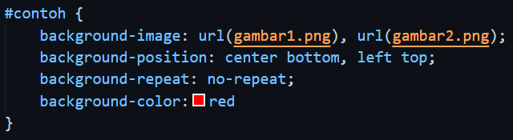
Perbedaan CSS3 dengan CSS2
1. Multiple Backgrounds
backgorund-image, background-position, dan background-repeat dapat digunakan untuk menentukan beberapa background untuk dilapisi satu sama lain.

Slide 35
Perbedaan CSS3 dengan CSS2
2. Background style terbaru
properti backgorund style yang terbaru di antara ialah sebagai berikut :
Background-clip, untuk memotong background
Background-origin, menempatkan background pada padding box, border box, atau content box
Background-size, menentukan ukuran gambar dan memungkinkan stretching gambar agar sesuai dengan satu halaman

Slide 36
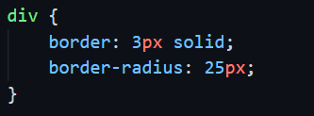
Perbedaan CSS3 dengan CSS2
3. Border properties
Penambahan border properties di sini ialah Anda dapat membuat sudut tumpul untuk bordernya menggunakan border-radius

Slide 37
Kelebihan CSS3 dengan CSS versi sebelumnya
CSS3 lebih detail untuk mendeklarasikan objek yang akan diberikan style.
CSS3 kaya akan fitur untuk animasi dan efek untuk text atau objek, yang sebelumnya tidak bisa dilakukan oleh CSS1 dan CSS2.
Dengan menggunakan CSS3 situs yang kita buat akan lebih berkembang dan bisa lebih interaktif dengan pengunjung.
Bisa mengurangi ukuran file yang di-load dan lebih ringan, secara otomatis mengurangi bandwith inbound/outbound situs.

Slide 38
Kekurangan CSS3 dengan CSS versi sebelumnya
Kodingnya berbeda dengan versi sebelumnya.
Koding dari setiap Browser berbeda. Karena kita harus membuat koding dari seluruh Browser satu persatu.
Dibutuhkan waktu lebih lama untuk membuatnya.

Slide 39
CSS3 Media Query

Slide 40
CSS3 Media Query
Layout website harus mampu menyesuaikan diri dengan device yang digunakan secara otomatis, untuk meningkatkan pelayanan pengguna.
CSS3 Media Query memungkinkan untuk mendefinisikan perintah CSS yang akan dijalankan seusai dengan perangkat/ device yang digunakan.

Slide 41
Browser Support Media Query
1. Chrome 37
2. Safari 7
3. Firefox 32
4. Internet Explorer 11
5. Chrome 36
6. Android 4
7. Firefox 31
8. Internet Explorer 8
9. Internet Explorer 9
10. Internet Explorer 10

Slide 42
CSS3 Visual Effects

Slide 43
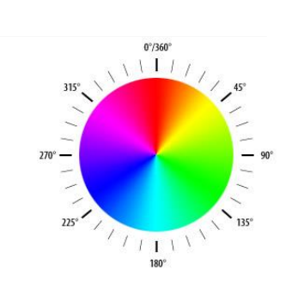
CSS3 Color
Heksadesimal, contoh : #ff0000, #ffff00
Textual, contoh : red, green
RG B (red-green-blue), contoh :rgb(255,255,255)
RGBA (red-green-blue-alpha),
contoh : rgba(0,0,0,0.2)
HSL (Hue-Saturation-Lightness)
Ketentuan
Hue : 0-359. 0=red, 60=yellow, 120=green 
Saturation: 0-100% 
Lightness: 0-100%

Slide 44
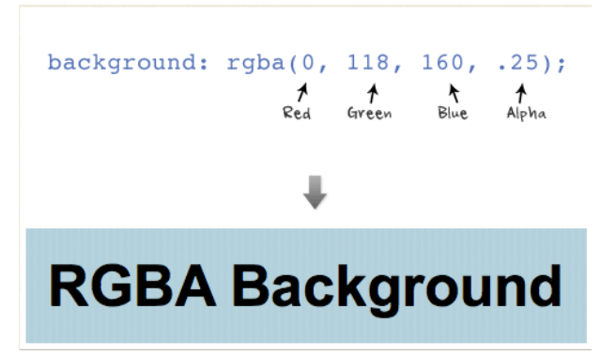

Slide 45
CSS3 Web Font

Slide 46
CSS3 Web Font
Tidak semua font tersedia di komputer user
CSS3 memungkinkan untuk meng-embed font yang diinginkan di web, sehingga tidak lagi bergantung pada ketersediaan font di user
❑ Tipe font: 
.eot 
.ttf 
.svg 
.woff

Slide 47
CSS3 Web Font
@font-face { /* declare fonts */
font-family: "GoodDog";
src: url("fonts/GoodDog-webfont.eot");
src: local("GoodDog"), local("GoodDog"),
url("fonts/GoodDog-webfont.woff") format("woff"),
url("fonts/GoodDog-webfont.ttf") format("truetype"),
url("fonts/GoodDog-webfont") format("svg");
}
/* display fonts */
h1 { font: 24px/1 GoodDog, Verdana, sans-serif; }
h2 { font: 18px/1 GoodDog, Verdana, sans-serif; }
h3 { font: 14px/1 GoodDog, Verdana, sans-serif; }

Slide 48
Kesimpulan CSS3
Berdasarkan penjelasan dan pembahasan Pengertian CSS3, Apa itu Cascading Style Sheets Level (Versi) 3? Sejarah, Tujuan dan Fungsi, Manfaat, Module Utama, Fitur Terbaru serta Perbedaannya dengan CSS2 di atas, dapat kita simpulkan bahwa CSS3 adalah versi terbaru dari CSS spesification (spesifikasi). Istilah “CSS3” bukan hanya referensi ke fitur-fitur baru dalam CSS, tetapi tingkat ketiga dalam kemajuan spesifikasinya.
CSS3 berisi hampir semua yang termasuk dalam CSS2.1 (versi spesifikasi sebelumnya). Ini juga menambahkan fitur baru untuk membantu pengembang memecahkan sejumlah masalah tanpa perlu markup non-semantik, skrip yang kompleks, atau gambar tambahan.

Slide 49
Daftar Pustaka
https://www.malasngoding.com/tutorial-css3-part-1-pengertian-dan-pengenalan-css3/
https://rifqimulyawan.com/blog/pengertian-css3/
https://www.webhozz.com/code/css-background/
https://files.speakerdeck.com/presentations/11ccf9c3a7984f0d88f143c4f043dd34/02_Fundamental_CSS3.pdf
https://www.niagahoster.co.id/blog/html5-adalah/

